Slide 1
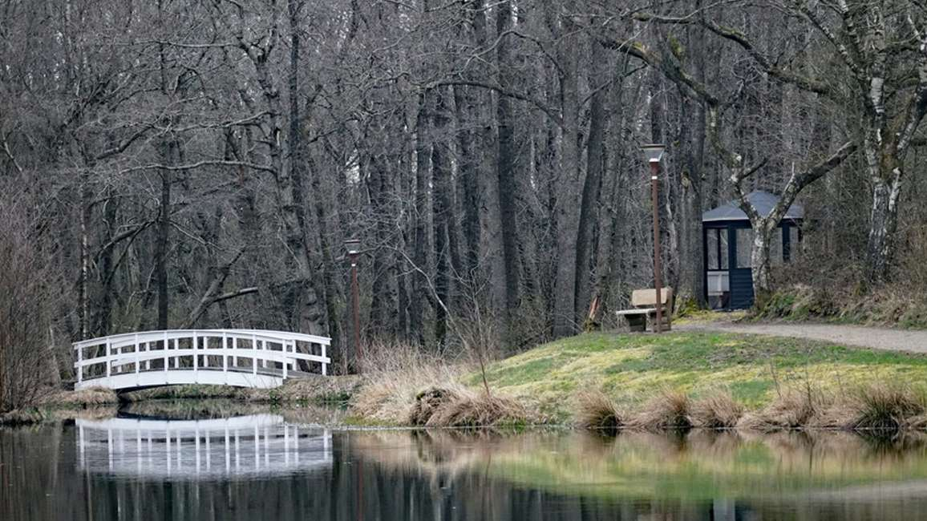
SAMMEN OM
TISTRUP
Fællesmøde for byens foreninger
TORSDAG 22. OKTOBER 2026
19.30–21.00
Hodde-Tistrup Hallens mødelokale

Slide 2
Vi står stærkere, når vi løfter i flok
INVITATIONEN · AFTENENS PROGRAM
Tistrup Erhvervs- og Borgerforening inviterer
Fælles kommunikation · vi er her
Hjemmeside, Facebook og kalender · vi er her
Hvordan deler vi nyheder og aktiviteter bedre på tværs af Tistrup?
Hvordan skaber vi en enkel fælles struktur og et bedre overblik?
Udviklingsplanen
Workshop: Fra idé til handling
Hvordan kan foreningerne bruge planen til projekter, sparring og ansøgninger?
Vi samler idéer og vælger de initiativer, der skal arbejdes videre med.
Konkrete aftaler
Vi afslutter med ansvarlige, deadlines og en plan for den videre opfølgning.
MÅLET FOR AFTENEN
Fælles retning, bedre koordinering og konkrete initiativer på tværs af foreningerne.

Slide 3
Det har vi hørt, igen og igen
VI HAR LYTTET
Problemet
„Vi har et problem med kommunikation i Tistrup.”
FRA MØDERNE
Kommunikation
6 møder
BID- og udviklingsmøder i 2025 og 2026
Det var det ord, der gik igen, uanset hvem der sad rundt om bordet.
Samme svar hver gang
Den gennemgående efterspørgsel fra alle møderne

Slide 4
ET SPØRGSMÅL TIL SALEN
Problemet
Hvor går du hen som borger for at finde ud af, hvad der sker i Tistrup?
Vi var uenige om svaret. Det var meget spredt.

Slide 5
ET SPØRGSMÅL MERE
Problemet
Hvor deler du dit arrangement som forening? Og hvem går du til?
Mange har deres faste favorit, men vi er ikke enige om den samme.

Slide 6
Alle de kanaler vi har. Listen er lang
SÅ VI KORTLAGDE ALT
Problemet
01
02
03
Kommunalt
Lokale hjemmesider
Facebook
Fællesskaber Varde, Pulsen i Vest, Ruban.nu
Tistrup Nyt, Tistrup News, tistrupby.dk, vores-tistrup.dk, localnews.dk, Hodde, Ølgod og flere
Tre grupper og to sider om Tistrup
04
05
NÆSTE
Fysiske steder
Foreningernes egne
Én ad gangen
Flyers, byportaler, infoskærme, opslagstavler, lygtepæle
Hjemmesider og Facebook-sider
Vi gennemgår dem hurtigt, så I kan se, hvor spredt det er.

Slide 7
Fællesskaber Varde
KOMMUNALT · 1 AF 3
Kanalerne
Kommunens samlede side for foreninger og aktiviteter.
Fællesskaber Varde
Indsæt skærmbillede

Slide 8
Pulsen i Vest
KOMMUNALT · 2 AF 3
Kanalerne
Kalender over begivenheder i området, som man kan scrolle sig igennem.
Pulsen i Vest
Indsæt skærmbillede

Slide 9
Ruban.nu
KOMMUNALT · 3 AF 3
Kanalerne
Kommunal kanal, hvor arrangementer kan blive vist.
Ruban.nu
Indsæt skærmbillede

Slide 10
Tistrupnyt.dk
LOKALE HJEMMESIDER · 1 AF 5
Kanalerne
Lokale nyheder fra Tistrup.
Tistrupnyt.dk
Indsæt skærmbillede
tistrupnyt.dk

Slide 11
Tistrupnews.dk
LOKALE HJEMMESIDER · 2 AF 5
Kanalerne
Endnu en lokal nyhedsside om Tistrup.
Tistrupnews.dk
Indsæt skærmbillede
tistrupnews.dk

Slide 12
tistrupby.dk
LOKALE HJEMMESIDER · 3 AF 5
Kanalerne
Hjemmeside om byen.
tistrupby.dk
Indsæt skærmbillede
tistrupby.dk

Slide 13
vores-tistrup.dk
LOKALE HJEMMESIDER · 4 AF 5
Kanalerne
Hjemmeside for Tistrups borgere.
vores-tistrup.dk
Indsæt skærmbillede
vores-tistrup.dk

Slide 14
localnews.dk, Hodde og Ølgod
LOKALE HJEMMESIDER · 5 AF 5
Kanalerne
01
02
03
localnews.dk
Hodde
Ølgod
Nyhedsside
Lokal hjemmeside
Lokal hjemmeside
Indsæt skærmbillede
Indsæt skærmbillede
Indsæt skærmbillede

Slide 15
Tre grupper
FACEBOOK-GRUPPER
Kanalerne
01
02
03
Info – til og fra Tistrup
Os der bor i Tistrup og Hodde
Tistrup – fællesskab og dialog
Gruppe
Gruppe
Gruppe · drevet af TEB
Indsæt skærmbillede
Indsæt skærmbillede
Indsæt skærmbillede

Slide 16
To sider
FACEBOOK-SIDER
Kanalerne
01
02
Tistrup Nyt
Tistrup Erhvervs- og Borgerforening
Side
Side
Indsæt skærmbillede
Indsæt skærmbillede

Slide 17
Flyers og byportaler
FYSISKE STEDER · 1 AF 2
Kanalerne
01
02
Flyers til postkasser
Byportaler
Uddeles i hånden
Analoge
Indsæt foto
Indsæt foto

Slide 18
Infoskærme, opslagstavler og lygtepæle
FYSISKE STEDER · 2 AF 2
Kanalerne
01
02
03
Infoskærme
Opslagstavler
Lygtepæle
Indsæt foto
Indsæt foto
Indsæt foto

Slide 19
Og foreningernes egne sider
FORENINGERNES EGNE KANALER
Kanalerne
Udklip: hjemmeside
Facebook-side
Hjemmeside
Facebook-side
Facebook-side
Hjemmeside
Hjemmeside
Hjemmeside
Hjemmeside
Facebook-side
Facebook-side
Hjemmeside
Facebook-side
Hjemmeside
Facebook-side
Mange hjemmesider og Facebook-sider. Det præcise antal finder vi senere.

Slide 20
Det kan simpelthen ikke passe
OPSUMMERING
Problemet
Hver kilde har sine styrker, men samlet er det uoverskueligt.
RESULTATET
Spredt
Borgeren leder forskellige steder
Mange kanaler og ingen fælles indgang.
Foreningen deler forskellige steder
Ingen har overblikket

Slide 21
Vi ved ikke engang, hvem vi alle er
BONUS
Problemet
Vi fandt ikke en opdateret liste over foreninger i Tistrup. Ingen steder.
DERFOR
Én liste
Beklager, hvis vi missede jer i invitationen.
Vi vil lave en fælles og opdateret oversigt over byens foreninger.

Slide 22
LØSNINGEN
Løsningen
En paraply, hvor alt samles under TEB
Ingen ny konkurrent. Alle kanaler består. De peger bare mod ét sted.

Slide 23
Tre dele på hjemmesiden
FÆLLES AFSÆT
Løsningen
01
02
03
Foreninger
Kalender
Det sker
Overblikket
Det koordinerende
Indgangen til resten
Oversigt over byens foreninger og en lille portal, hvor I styrer jeres egen profil.
Den fælles aktivitetskalender, hvor I selv opretter jeres arrangementer.
Links til aviser, nyhedssider og Facebook, som vi ikke selv ejer.
Det eksterne linker vi til. Kalenderen er vores egen.

Slide 24
Én opdateret liste over byens foreninger
FORENINGER · OVERSIGTEN
Løsningen
Med søgning, formand og basale oplysninger.
Forening | Formand | Kontakt
Eksempel Idrætsforening | Navn Navnesen | e-mail
Eksempel Spejdergruppe | Navn Navnesen | e-mail
Eksempel Beboerforening | Navn Navnesen | e-mail
Eksempelrækker.

Slide 25
Log ind med din e-mail. Ingen adgangskode
FORENINGER · JERES PORTAL
Løsningen
01
02
03
Skriv din e-mail
Få en engangskode
Du er inde
Den, foreningen har registreret.
Koden kommer til din indbakke.
••••••
Redigér profilen, se hvem der har adgang, og se jeres arrangementer.

Slide 26
Det vi ikke selv ejer, linker vi til
DET SKER · DET EKSTERNE
Løsningen
Aviser og nyhedssider forbliver, hvor de er.
PRINCIPPET
Én indgang
TEB på Facebook
Pulsen i Vest
Fællesskaber Varde
Tistrup Nyt
Tistrup News
tistrupby.dk
Ingen skal huske otte adresser for at finde ud af, hvad der sker.
vores-tistrup.dk
localnews.dk

Slide 27
Før skulle du sende det til en anden
KALENDER · HVORFOR VORES EGEN?
Løsningen
FØR
NU
Mail til en anden side
Du opretter selv
Du sendte arrangementet til Tistrup Nyt eller en anden kanal. De oprettede det, når de havde tid, og kun hos dem.
Log ind, opret arrangementet og vær færdig. Det kommer i kalenderen og kan nå ud på de analoge kanaler.

Slide 28
Opret én gang. Bliv set mange steder
KALENDER · ÉT ARRANGEMENT, MANGE KANALER
Løsningen
Digital kalender
Flyers til postkasser
Dit arrangement
Analoge byportaler
Oprettet i TEB’s kalender
Infoskærme i Varde Kommune
Opslagstavler i byen
Lygtepæle

Slide 29
Overblik på uge og måned
KALENDER · SÅDAN SER DEN UD
Løsningen
MAN
TIR
ONS
TOR
FRE
LØR
SØN
Eksempel
Hallen 19:00
Eksempel
Forsamlingshuset
Eksempel
Torvet 11:00
Eksempel
Kl. 10:00
Eksempelvisning. Digital kalender i stil med Pulsen i Vest, men på uge- og månedsniveau. Dertil en enklere analog kvartalsoversigt.

Slide 30
Logget ind eller ej, du kan altid indsende
KALENDER · OPRET ET ARRANGEMENT
Løsningen
LOGGET IND
IKKE LOGGET IND
Direkte i kalenderen
TEB godkender
Opret så mange arrangementer, du vil.
Vi får en e-mail og godkender arrangementet, før det vises.

Slide 31
Mere synlighed med mindre arbejde
HVAD FÅR I UD AF DET?
Næste skridt
Ét sted at oprette i stedet for flere.
PRINCIPPET
Ét sted.
Flere kanaler.
Nå ud online, på tryk og i byen
Fra samme oprettelse
Se hvad andre har gang i
Vi prioriterer få ting, som faktisk kan sættes i gang.
Så vi undgår sammenfald
Byens borgere kigger ét sted

Slide 32
MÅSKE SENERE
Næste skridt
En Tistrup-app?
En tanke på længere sigt. Først får vi grundlaget på plads.

Slide 33
Det beder vi jer om
NÆSTE SKRIDT
1
Registrér jeres forening og en kontaktperson
2
Log ind og tjek jeres profil
3
Læg jeres næste arrangement i kalenderen
Frist: [indsæt dato]

